Slide 1
MANAGEMENT D’EQUIPE
#02 Les Gens

Slide 2
PLAN DE LA SESSION
01
02
03
04
Introduction
Empathie
Résumé des épisodes précédents
Décisions
Motivation

Slide 3
INTRODUCTION
01

Slide 4
Y’a pas que les projets dans la vie
Projet
Début / Fin
« client »
SSII
Production
DevOps
Editeur logiciel
Equipes IT internes
Notes:
Relation au client

Slide 5
Une decision expliquée
Objectifs
Des étudiants présents et engagés
Un cours efficace (pas de perte de temps)
Décision
Note de participation
Récompenser les bon comportements
Analyse
Résultats
Risques

Slide 6
Décision expliquée
Principe
J’interrogee les éleves nominativement
Leur réponse leur donne un score
A la fin des 8 seances, on normalize les scores
Un étudiant peut etre interrogé plusieurs fois par cours
Notation
Bullshit -2
Pas de réponse -1
Je glande mais j’assume 0
Réponse OK 1
Réponse excellente 3

Slide 7
L’EMPATHIE
01

Slide 8
Empathie
Capacité de s'identifier à autrui dans ce qu'il ressent.

Slide 9
It’s not about the nail

Slide 10
Activité #1 Le mystère du Moodle maudit

Slide 11
Ma vision des faits
Suivi formation onboarding YNOV
Subi un training Moodle
Prévenu qu’il y aurait du travail à faire pendant session #1
Mis les devoirs dans Moodle le lundi
Publié une annonce

Slide 12
#1 : je me transpose
Ma Mission
Ma Motivation
Mon ressenti jeudi
Individuel, 5 minutes

Slide 13
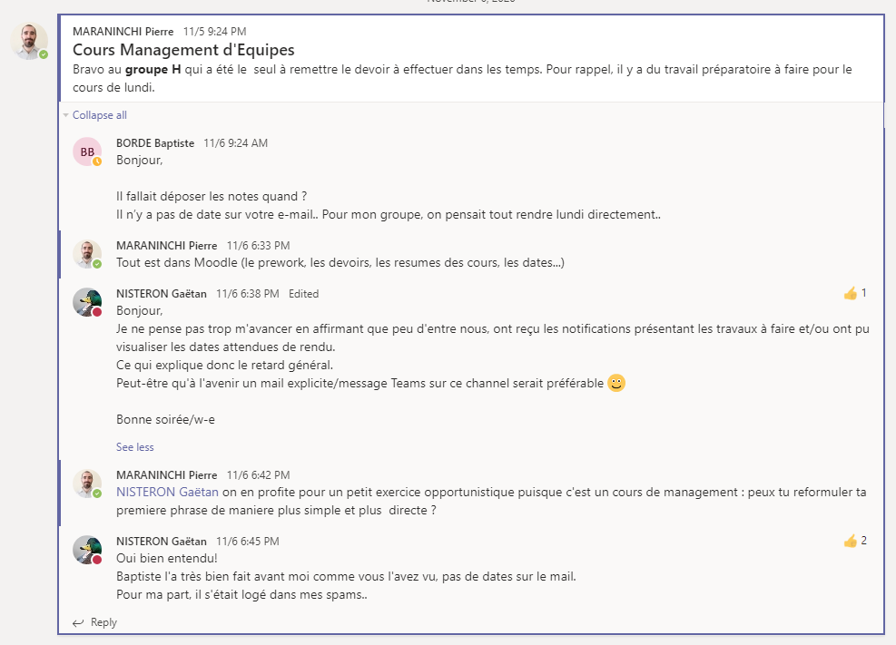
#2 Analyse de la communication
Individuel, 5 minutes
Post de Pierre
Contenu et ton du message ? Intention ? Votre ressenti ?
Réponse de Baptiste
Contenu et ton du message ? Intention ? Votre ressenti ?
Réponse Gaëtan
Contenu et ton du message ? Intention ? Votre ressenti ?

Slide 14
Activité #2 Le moment Sonder

Slide 15
Le moment Sonder
Sonder est défini comme le moment ou on réalise que tout le monde autour de soi a une vie intérieure aussi riche et conflictuelle que vous.

Slide 16
Activité : les 3 trucs qui vous minent
10’ : le pire
1-2-4-TOUS
10’
Restitution
Groupe, 10 minutes

Slide 17
Que retenez vous ?

Slide 18
LA MOTIVATION
02

Slide 19
La motivation
2 types de motivation
Intrinseque
Extrinseque
3 facteurs de motivation de Dan Pink
Purpose
Autonomy
Mastery
La motivation intrinsèque : l’action est conduite uniquement par l’intérêt et le plaisir que l’individu trouve à l’action, sans attente de récompense externe.
La motivation extrinsèque : l’action est provoquée par une circonstance extérieure à l’individu (punition, récompense, pression sociale, obtention de l’approbation d’une personne tièrce...).

Slide 20
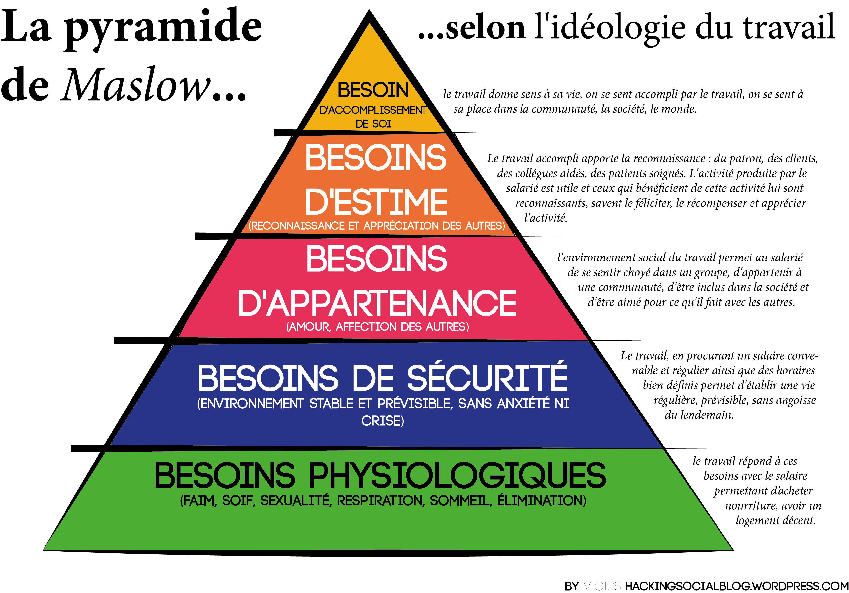
INTERNET RAPIDE

Slide 21
La prise de decision
03

Slide 22
J’ai les boules

Slide 23
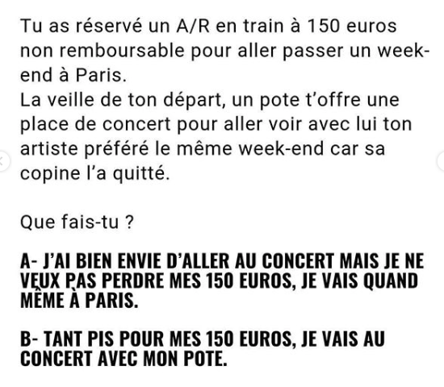
Couts irrécupérables

Slide 24
Analyse du sondage

Slide 25
Les decisions sont des paris
Mesurer les chances de gagner
Mesurer les resultats
Tout combiner
Comment avez vous chois votre specialité en B3 Info ?

Slide 26
3 principes
La prise de décision est un acte.
Une bonne décision ne garantit pas un bon résultat.
Tomber amoureux du résultat ne rend pas la décision plus facile, ni le résultat plus probable.
Le fait de décider de ne pas prendre de décision maintenant est une décision en soit
On optimise juste les chances que le meilleur résultat soit le plus probable.
Les preneurs de décisions professionnels savent qu’ils peuvent jouer de chance et de malchance

Slide 27
The battle of wits

Slide 28
Lab decision 1
Reflection indiv 5’
Partage groupe 10’
Restitution classe 20
Bonne decision qui a eu de mauvais resultat. Pourquoi etait-ce quand meme une bonne decision
Décrivez une décision que vous refusez de prendre parce que c’est plus facile de ne rien faire
Décrivez une décision que l’un d’entre vous doit prendre, les probabilités et les gains associes?

Slide 29
Lab decision 2
On reprend la discussion dans teams, on transpose en entreprise
Vous êtes nouveau manager. Vous postez un truc a faire dans Slack/Jira/Teams…
Un seul des gars de l’équipe termine le travail à temps
Vous le signalez aux autres
Les 2 autres membres de l’équipe disent que c’est pas leur faute
Plan d’action ?
Options ?
Décision ?
Reflection indiv 5’
Partage groupe 10’
Restitution classe 20

Slide 30
Je vais assigner des devoirs dans Moodle
Note de Participation ?
Y’aura du linked-in learning

